Slide 1
2023 Yılı
Performans Değerlendirmesi
İdari ve Mali İşler Daire Başkanlığı

Slide 2
Genel Bilgiler

Slide 3
Genel Bilgiler
İdari ve Mali İşler Başkanlığı olarak sorunları öteleyici değil çözümleyici, talep edilen birimlerin mal ve hizmet ihtiyaçlarının karşılanmasında kamunun ve Üniversitemizin menfaatlerini ön planda tutmuş, kaynakların ihtiyaca göre yerinde kullanılmasına tüm personeliyle ödünsüz özen göstermiş, ihtiyaçların temininde açıklık, şeffaflık ve rekabet gibi unsurlar dikkate alınarak en iyiyi en uygun fiyatla temin edilecek şekilde giderlerin gerçekleştirmesi sağlamaktadır.
Birimimiz 4 Şube Müdürlüğü 1 Sivil Savunma Uzmanı ile görev yapmaktayız.

Slide 4
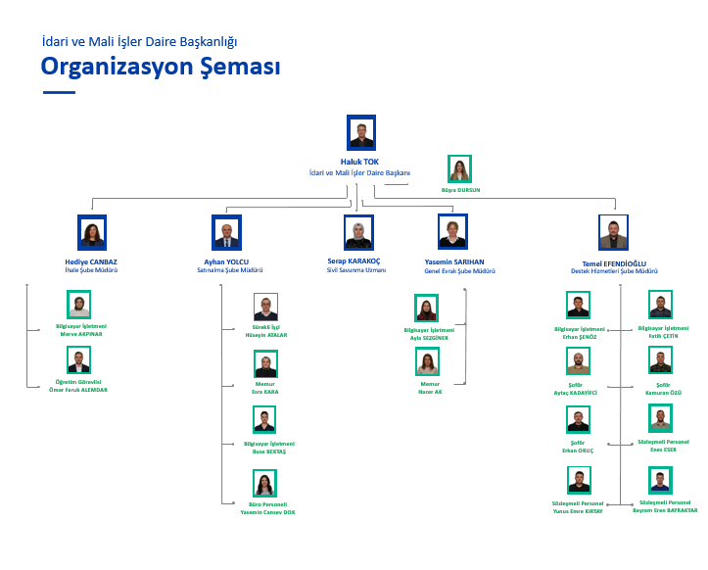
Organizasyon Şeması

Slide 5
Süreç Performansı

Slide 6
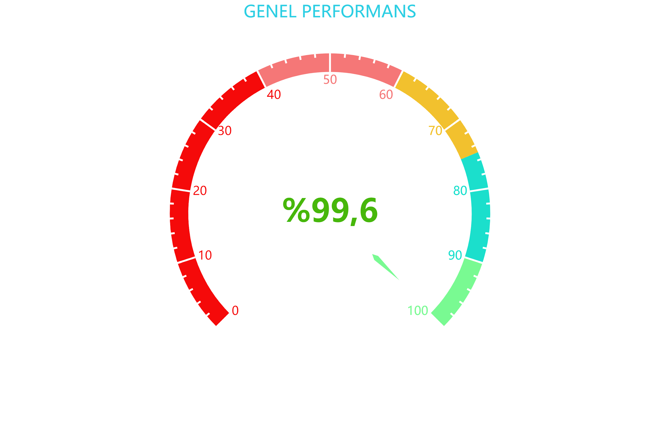
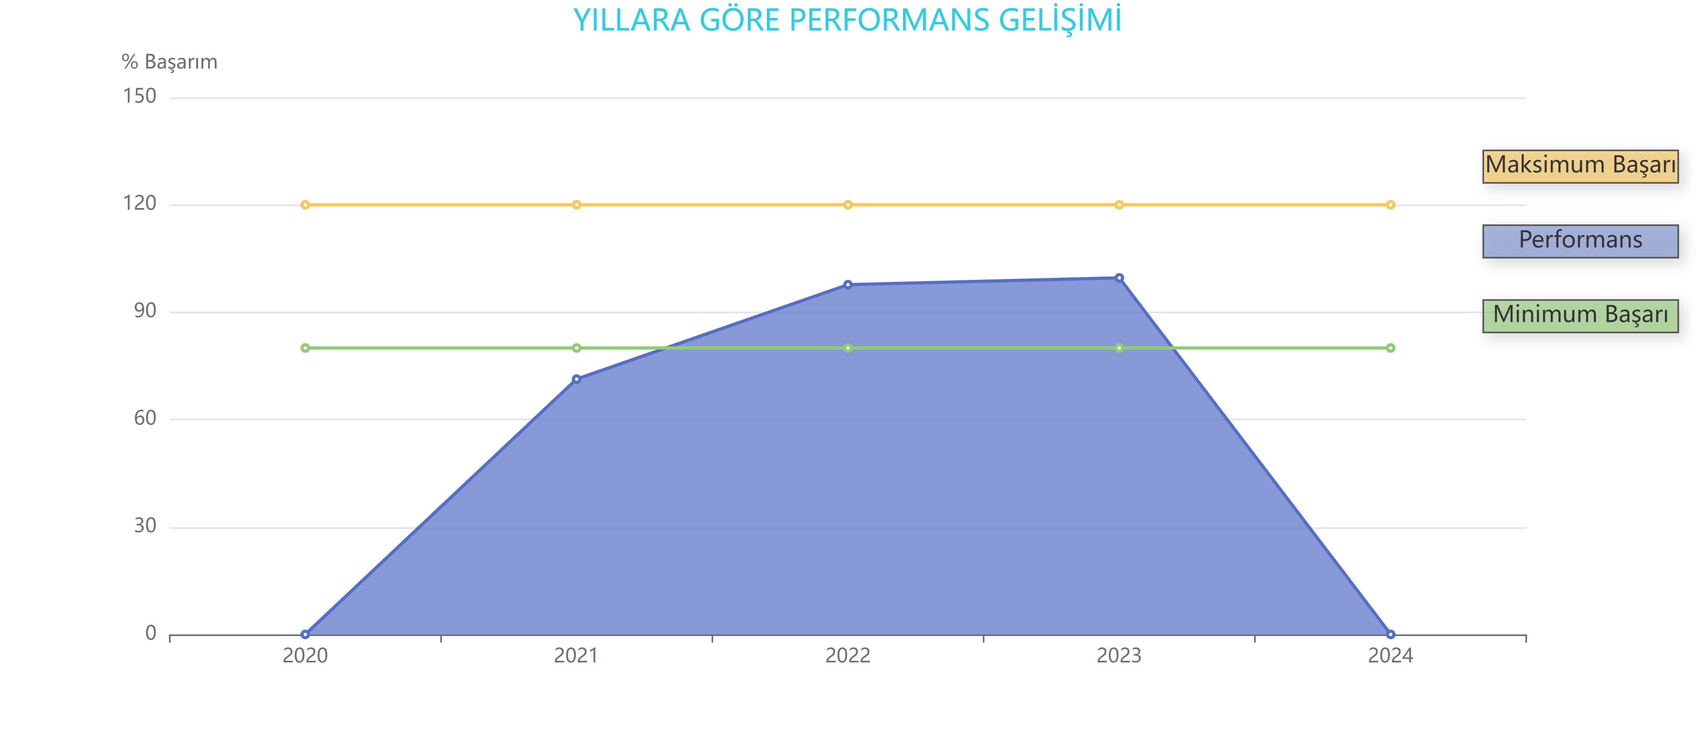
Birim Süreç Performans Raporu
İdari ve Mali İşler Daire Başkanlığı 2023 yılı süreç performans oranı %99,6 olarak gerçekleşmiştir.
Yıllara göre gerçekleşen performans gelişimimiz artarak devam etmektedir.

Slide 7
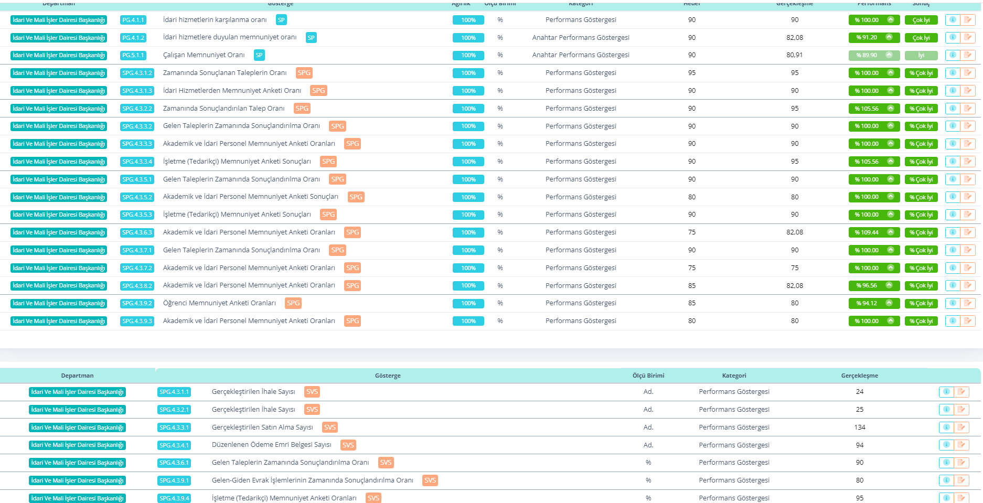
Birim Süreç Performans Raporu

Slide 8
Anket Performansı

Slide 9
Anket Sonuçları

Slide 10
Anket Sonuçları
Genel Sekreterlik Hizmetleri Anketi Memnuniyeti En Yüksek Olan 3 Madde:
Daire başkanlığı personelinin tutum ve davranışlarından | %84,02
İşlerin yapılma sürecinde belirlenen iş akışlarına uyulmasından | %83,16
Web sayfalarındaki bilgilendirme ve duyuruların yeterliliğinden | %82,22
Genel Sekreterlik Hizmetleri Anketi Memnuniyeti En Düşük Olan 2 Madde:
Sunulan hizmetlerle ilgili bilgilerin duyurulmasının yeterliliğinden | %81,66
Çevre ve iç mekan temizliğinden | %79,44

Slide 11
Anket Sonuçları
Liderlik Davranışı Anketi Memnuniyeti En Yüksek Olan 3 Madde:
Yenilikçilik konusunda ekibini yönlendirir. | %92,50
Süreç yönetimi çalışmalarına katılır ve süreci sahiplenir. | %92,50
Üniversitenin başka kurum ve kuruluşlarla gerçekleştirilen iş birliklerine öncülük eder. | %92,50
Liderlik Davranışı Anketi Memnuniyeti En Düşük Olan 5 Madde:
Kalite yönetimi çalışmalarını sahiplenerek üniversite içerisinde yayılmasına öncülük eder. | %91,25
Kurumsal kültür ve kurumsal değerler doğrultusunda hareket eder. | %88,75
Üniversitenin vizyon ve misyonunun belirlenmesine liderlik eder. | %88,75
Üniversitenin yönetim sistemi ve performansı ile ilgili iyileştirmeleri belirleyip takibini yapar. | %88,75
Üniversitenin stratejilerinin ve politikalarının uygulanmasına öncülük eder. | %87,50

Slide 12
Öz Değerlendirme

Slide 13
Öz Değerlendirme Sonuçları

Slide 14
Öz Değerlendirme Sonuçları

Slide 15
Öz Değerlendirme Sonuçları
Son Yıla Ait Olan Öz Değerlendirme Verileri Arasından Memnuniyeti En Yüksek Olan 3 Madde:
Görev ve sorumluluklarınız tanımlı mı? | %100
Görev ve sorumluluklarınız amiriniz tarafından sizlere bildirildi mi? | %100
Özlük haklarınız (izin vb.) destekleniyor mu? | %100
Son Yıla Ait Olan Öz Değerlendirme Verileri Arasından Memnuniyeti En Düşük Olan 5 Madde:
Çalışanlara sağlanan sağlık, kültür, sanat faaliyetleri yeterli mi? | %66,7
Çalışanları takdir ve tanıma mekanizmaları yeterli mi? | %66,7
Karar mekanizmalarına katılımınız sağlanıyor mu? | %61,9
Beklenti ve şikâyetlerinize yönelik geri bildirim yapılıyor mu? | %61,9
Çalışanlar için Kariyer Planlaması uygulamaları mevcut mu? | %57,1

Slide 16
Öz Değerlendirme Sonuçları

Slide 17
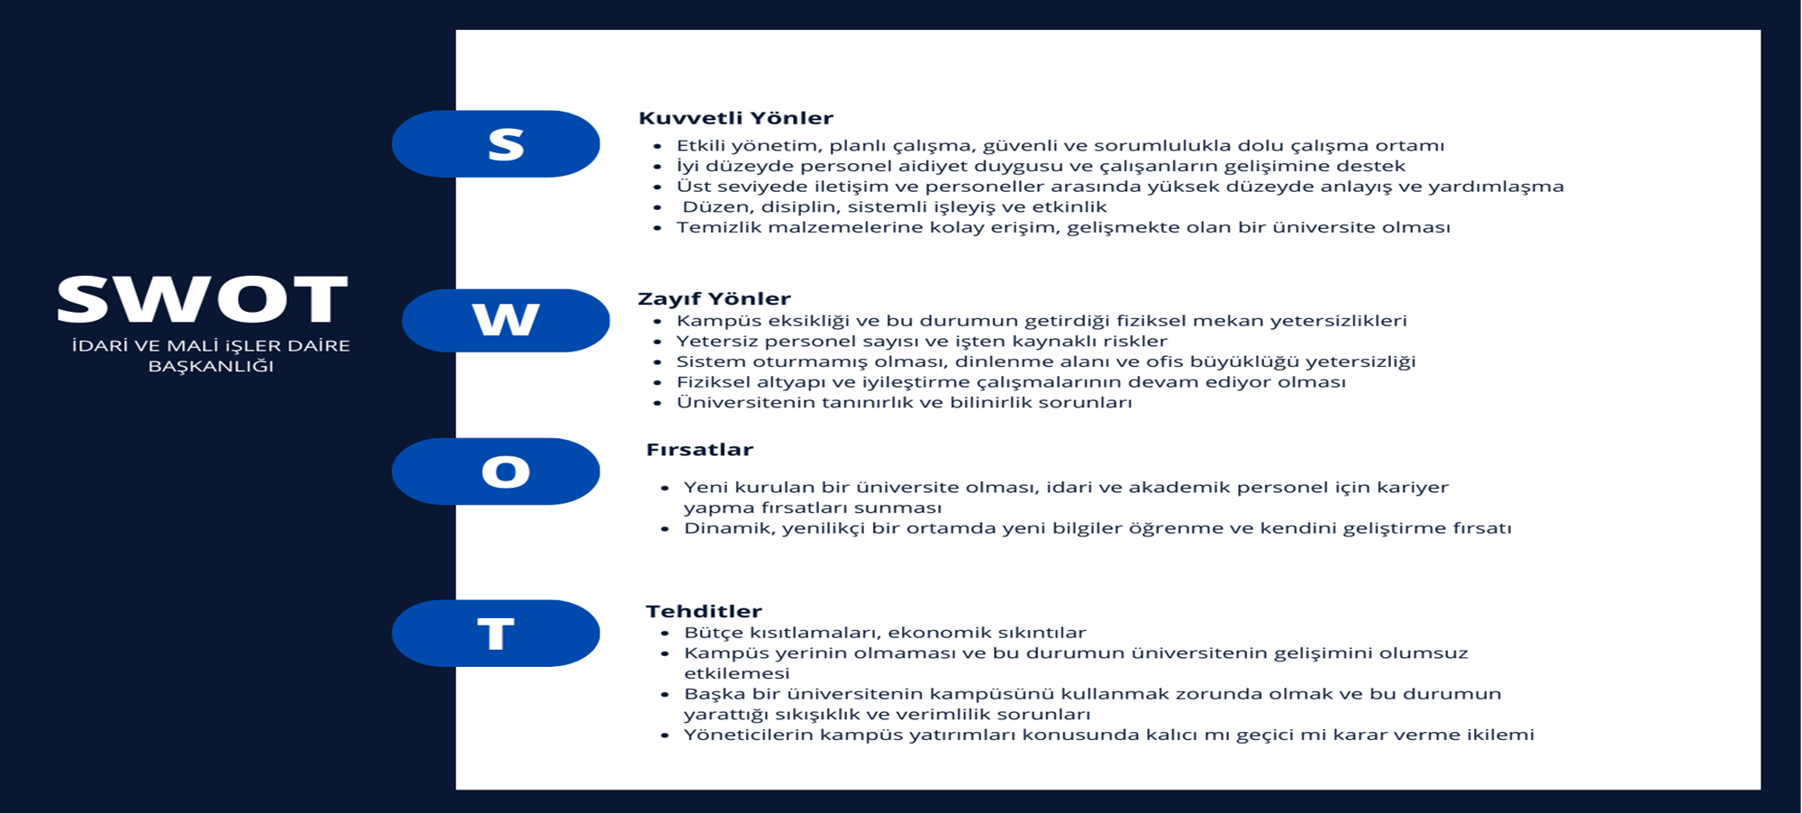
Öz Değerlendirme Sonuçları

Slide 18
Kurumsal Zeka

Slide 19
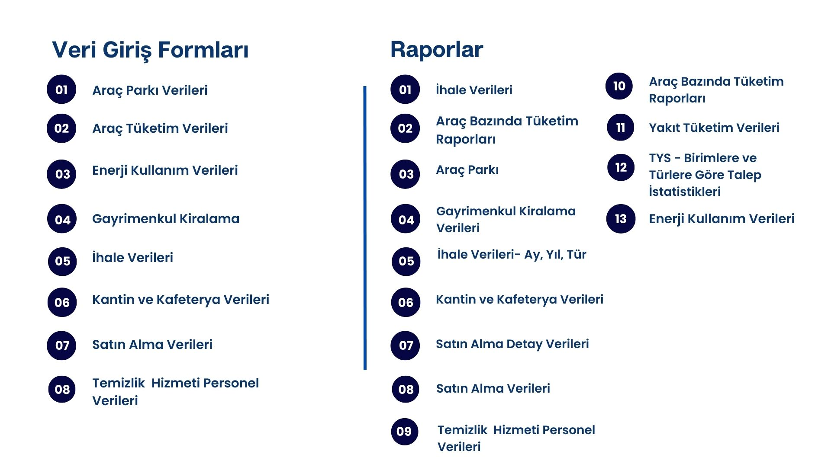
Kurumsal Zeka Veri Formları ve Raporları

Slide 20
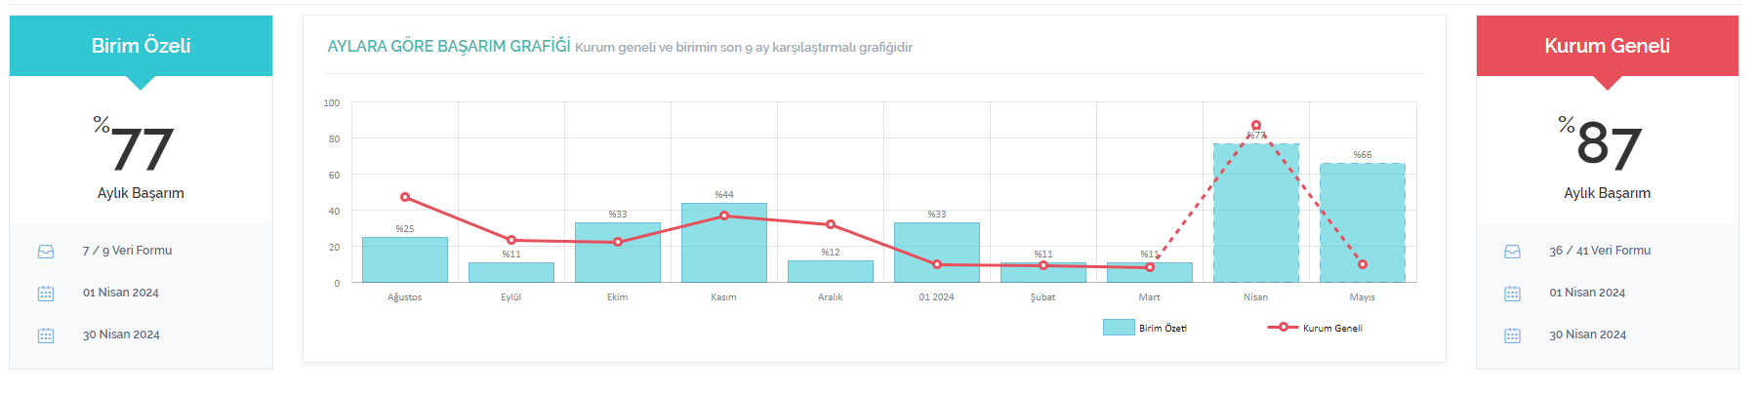
Kurumsal Zeka Veri Formları ve Raporları

Slide 21
TYS

Slide 22
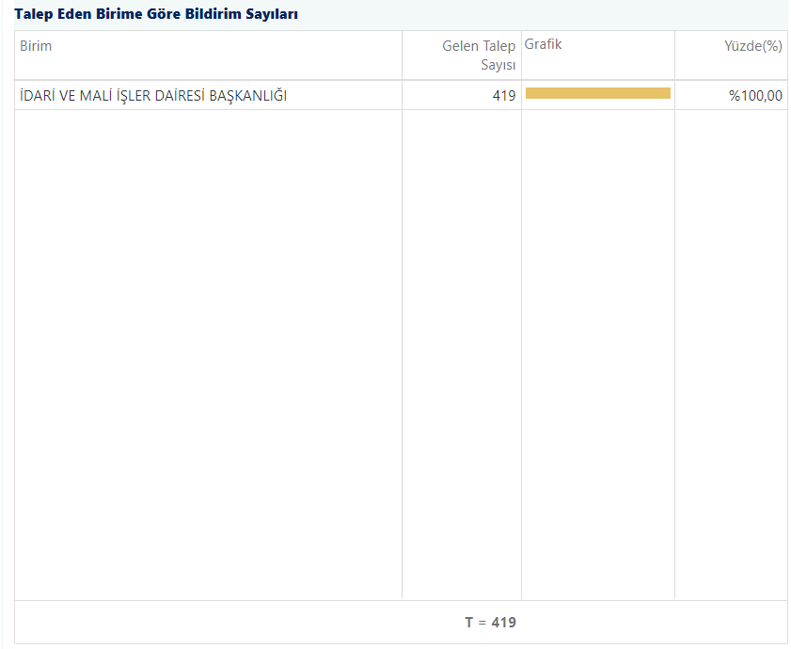
TYS Verileri
Veriler güncel olmamakla birlikte, birimimize yapılan 419 talebin 415’i kapatılmıştır. 4 tane kapatılmayı bekleyen talep bulunmaktadır.

Slide 23
GS Koordinasyon Toplantısı
Karar Takip Performansı

Slide 24
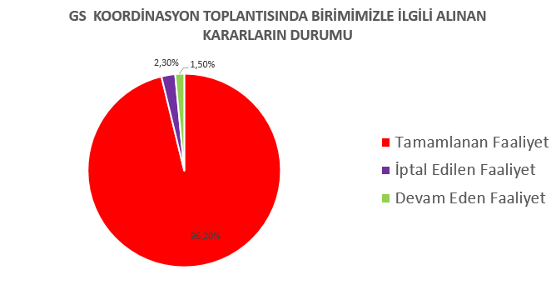
Karar Takip Formu
İdari ve Mali İşler Daire Başkanlığında devam eden, tamamlanan ve iptal edilen süreçlere ilişkin grafik yan tarafta gösterilmiştir. Toplamda 133 iş sürecinin 128’i tamamlanarak %96,4 oranında başarı sağlanmıştır. Devam eden 2 ve iptal edilen 3 iş süreci bulunmaktadır.

Slide 25
İç Tetkik Çalışmaları

Slide 26
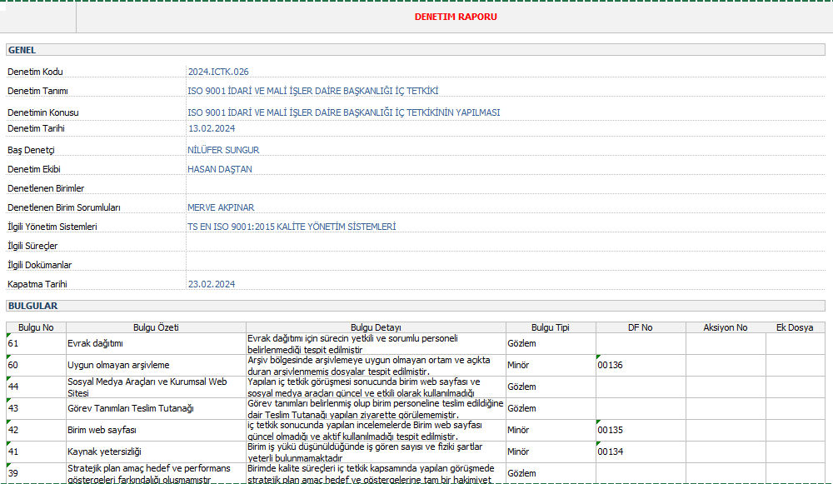
İç Tetkik Raporu
Birimimizde ISO 9001 kapsamında gerçekleştirilen iç tetkik sonucunda 7 adet bulgu yazılmıştır. Bunlardan 3 tanesi için Df açılmıştır. Açılan Df’lerin ayrıntılı bilgisi aşağıdaki denetim raporunda verilmiştir. Gerekli aksiyonlar alınmış ve kapatılmıştır.

Slide 27
Aksiyon Planı

Slide 28
Planlanan Aksiyonlar
İfadenin Kaynağı (Anket/Öz Değerlendirme/KZ/TYS/KTP/İçT)) | İfade No | İfade | İfadenin Memnuniyet Oranı | Öngörülen Eylem veya Eylemler | Sorumlu Çalışma grubu üyeleri | Kaynak İhtiyacı | İşbirliği Yapılacak Birim | Başlangıç Tarihi | Tamamlanma Tarihi | Çıktı/Sonuç | Açıklama
Genel Sekreterlik Anketi | 1 | Çevre ve iç mekan temizliğinden | % 79,44 | Hizmet İçi Eğitim Personel Alımı | Temel EFENDİOĞLU |  |  |  | 16.12.2023 | Hizmet İçi Eğitim Verilmiştir. Personel Alımı Yapılmıştır.
Genel Sekreterlik Anketi | 5 | Sunulan hizmetlerle ilgili bilgilerin duyurulmasının yeterliliğinden | %81,66 | Birim Web Sayfasının Güncellenmesi. | Hüseyin ATLAR |  | Tüm Birimlerimiz |  |  | Birim Web Sayfamız Güncellenmiştir.
Öz Değerlendirme |  | Düşük Olan Anket İfadelerinin Tamamı | %.... | Öz Değerlendirme Anketinin Değerlendirilmesi Adına Tüm Personellerle Toplantı Planlanası | Tüm Personeller |  |  | 07.06.2024 | 07.06.2024
KZ |  | Aylara Göre Başarı Grafiği |  | Önceki Aylara Ait Düşük Olan Performans Göstergeler İçin İlgili Personellerle Toplantı Planlanması | Ayhan YOLCU Hediye CANBAZ Temel EFENDİOĞLU |  |  | 27.05.2024 | 01.06.2024
TYS |  | Gelen Taleplerin Zamanında Kapatılması. |  | TYS ie ilgili süreçlerin birim toplantısında görüşülmesi. | Tüm Personeller |  |  | 07.06.2024 | 07.06.2024
……

Slide 29
FAALİYETLER

Slide 30
GERÇEKLEŞTİRİLEN BİRİM FAALİYETLERİ
Faaliyet Adı | Faaliyet Türü | Gerçekleşme Tarihi
İftar yapma | Birim içi toplantı | 30.03.2023
İftar yapma | Birim içi toplantı | 14.04.2023
Bayramlaşma | Birim içi toplantı | 24.04.2023
Doğum günü | Birim içi toplantı | 03.05.2023
Doğum günü | Birim içi toplantı | 06.05.2023
Kahvaltı yapma | Birim içi toplantı | 31.05.2023
Bayramlaşma | Birim içi toplantı | 03.07.2023

Slide 31
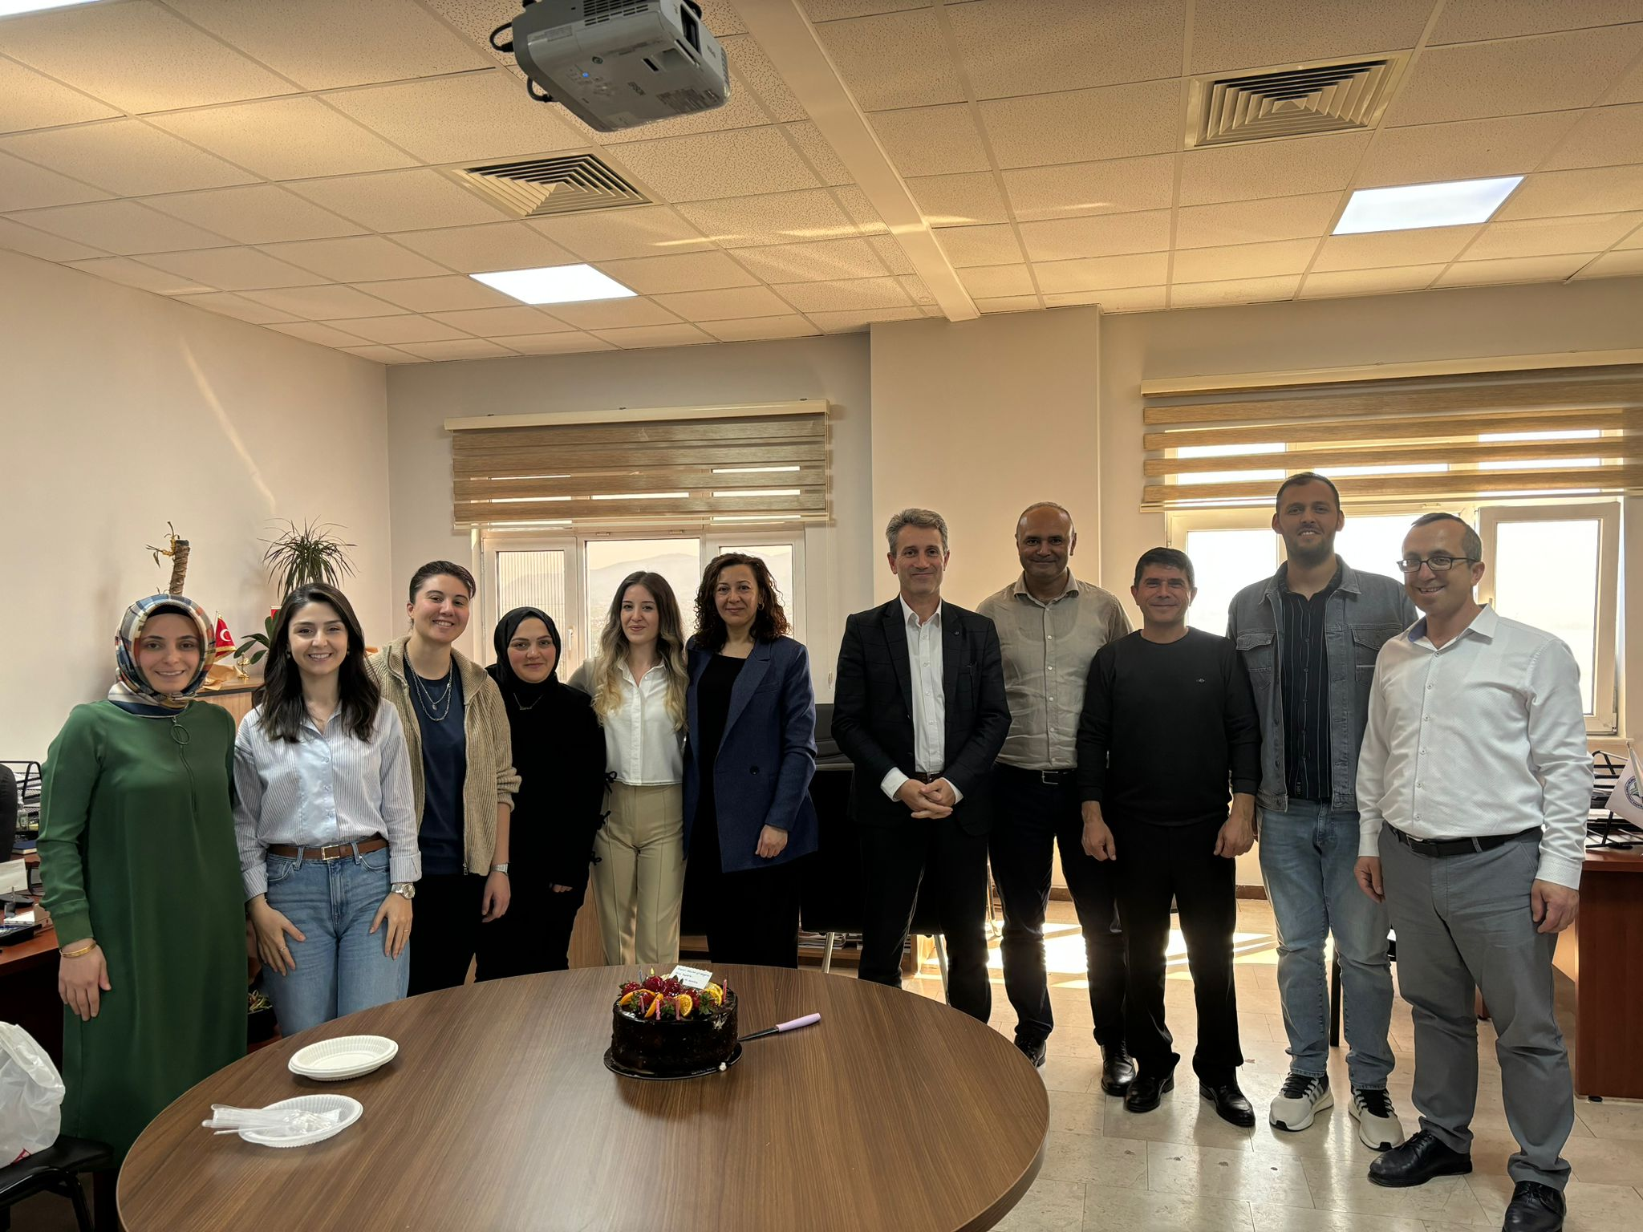
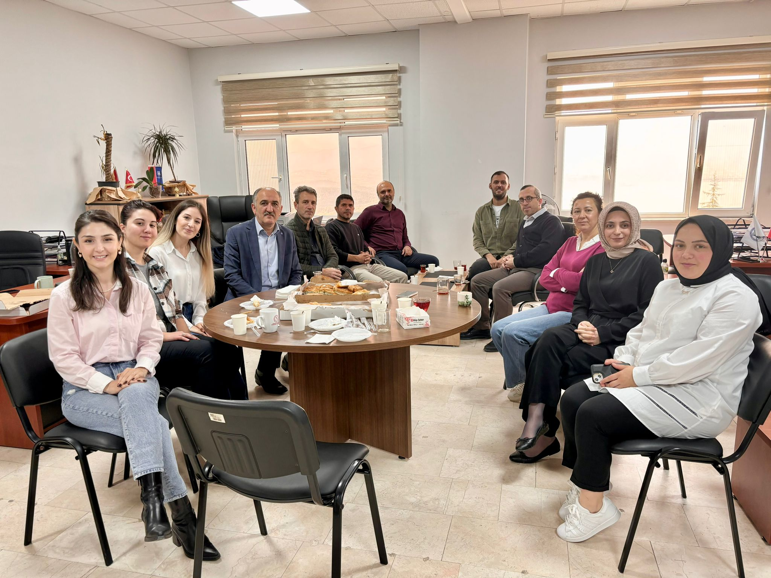
ÖRNEK FAALİYET GÖRSELLERİ (Fotoğraf, Afiş vb.)

Slide 32
TEŞEKKÜRLER

